Slide 1
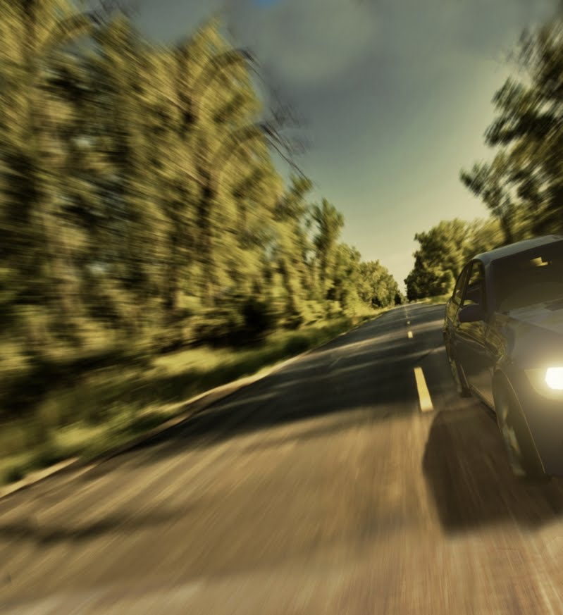
Training AI to drive in Formula FSD challenge Yoni Bettan
Notes:
שמי יוני וארצה להציג לכם את הפרויקט שלנו בנושא Automotive
בפרויקט הזה השתתפו כ-20 סטודנטים , התחלקנו לקבוצות כאשר לכל קבוצה תחום אחריות.
אנחנו התמקדנו באלגוריתמיקה – ספציפית בנושא של בקרה דינאמית באמצעות סביבת סימולציה

Slide 2
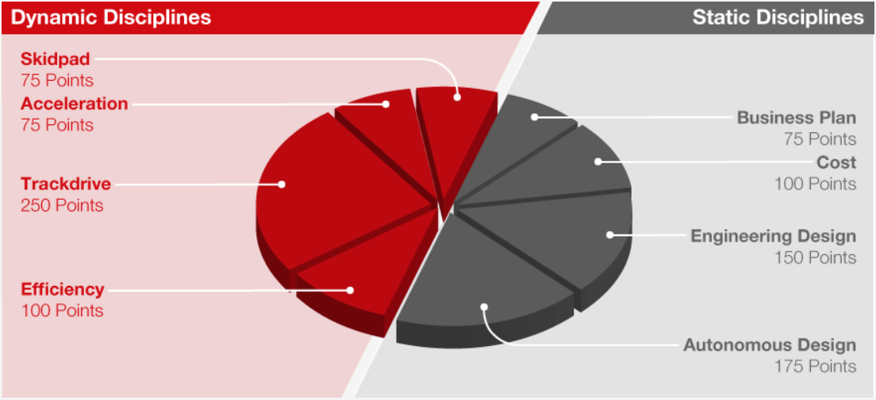

Introduction
FSE challenge:
Goal: Minimum time duration per task.
Events:
Skid-Pad
Track-Drive
Acceleration
https://www.formulastudent.de/
Notes:
בפרויקט זה האחריות שלנו הינה לבנות מערכת בקרה לרכב הפורמולה בתחרות FSD באמצעות חישה זמינה ברכב (מצלמת עומק + חיישן אינרציאלי).
בתחרות זו 3 מקצים סה"כ כאשר הניקוד הינו שקלול של זמן מזערי לעומת חריגה מגבולות המסילה.
במבחן המציאות קיים מודל דינאמי זמין של הרכב אך אנחנו מראים פה מודל דינאמי אחר.

Slide 3
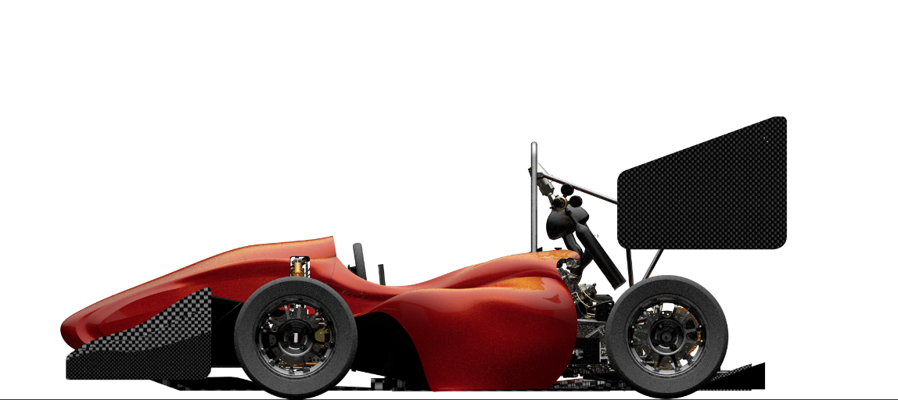

Introduction
async. PID velocity
A typical automotive flow design scheme:
Video
path detection
trajectory planning
driving Policy
async. PID steering
IMU
async. PID EBS
localization & mapping
sensor rig (calibrated)
PID (steering)
px2
PID (gas)
Notes:
תכן טיפוסי ידוע של מערכת הפותרת את בעיית ה-AUTOMOTOVE כרוכה ב-3 תתי משימות עיקריות והן:
הימצאות במרחב ואיתור אובייקטים באותות רועשים הזמינים לקריאה בזמן אמת (מצלמות, לידר, וחיישן אינרציאלי – כמו במערכת שלנו למשל)
תכנון מסילת עתידית משוערכת (על-סמך המודל הדינאמי של הרכב) – אותה ניתן להשיג באופן תיאורטי.
תרגום המסילה הרצויה לאותות בקרה המשיגים את המסילה הזו

Slide 4
Introduction
async. PID velocity
We propose a single function that deploys policy:
Video
path detection
trajectory planning
f=?
async. PID steering
IMU
async. PID EBS
localization & mapping
sensor rig (calibrated)
PID (steering)
px2
PID (gas)
Notes:
אנחנו מנסים לתת פתרון לבעיית הבקרה

Slide 5
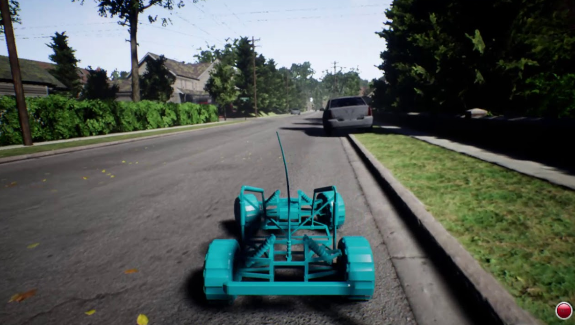
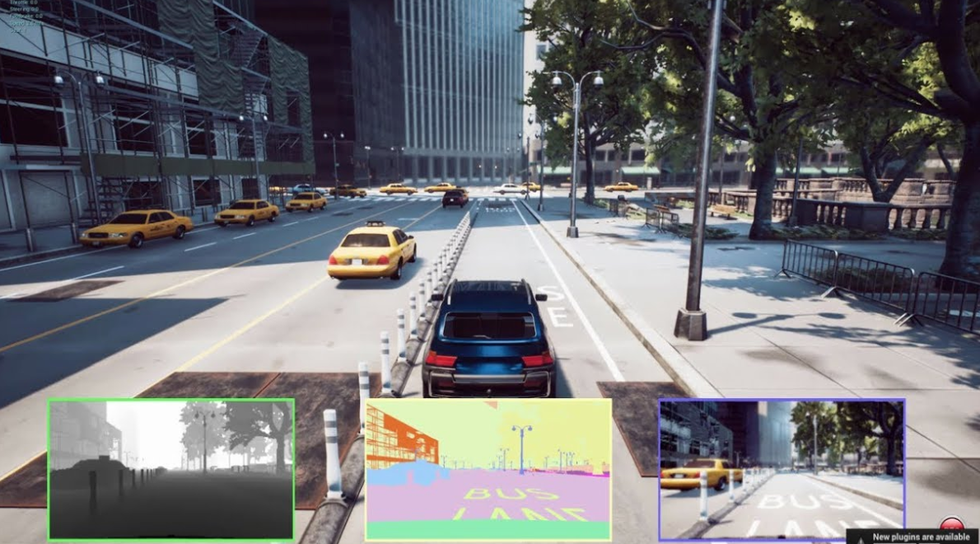
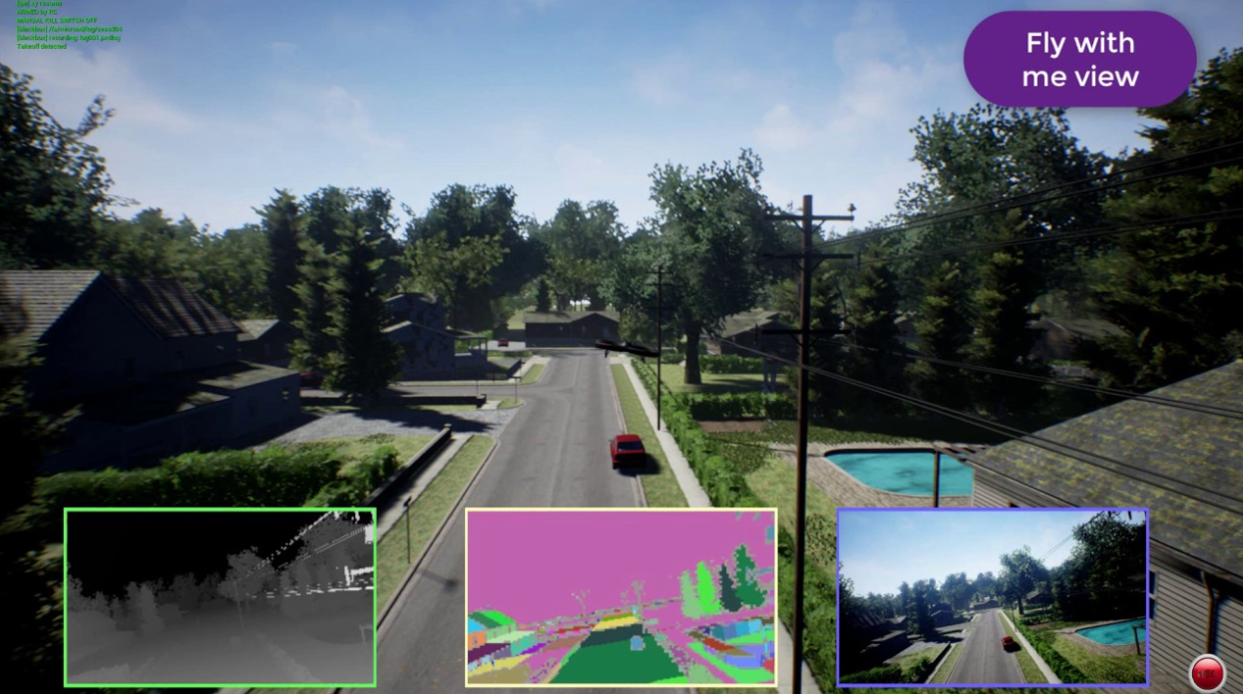
AirSim by Microsoft Garage
Bird’s eye
Depth
video
Segmented object view

Slide 6
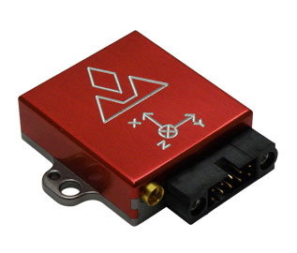
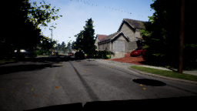
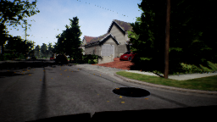
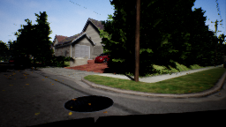
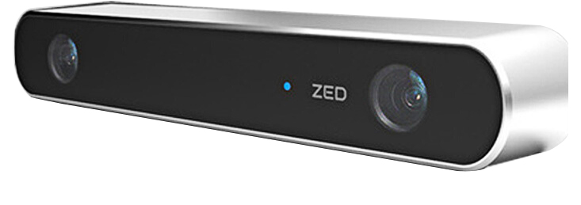
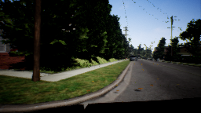
Generating Data in AirSim
IMU
camera
PID (steering)
px2

Slide 7
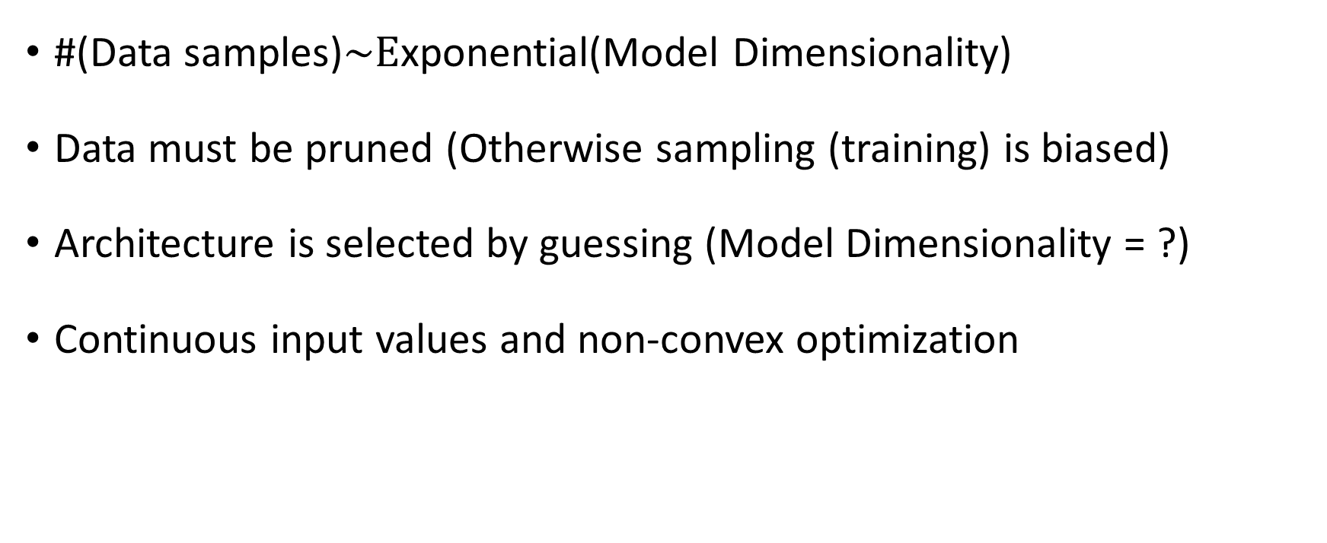
Known issues
#(Data samples)$\sim E$xponential(Model Dimensionality)
Data must be pruned (Otherwise sampling (training) is biased)
Architecture is selected by guessing (Model Dimensionality = ?)
Continuous input values and non-convex optimization
https://en.wikipedia.org/wiki/Curse_of_dimensionality
Notes:
מרחב המצבים האפשרי במערכת קיים בממד-גבוה בעיה הלימוד מוגבלת במספר הדוגמאות שאפשר להציג לרשת.
הבעיה שאנו עובדים עם אותות במימד גבוה שכן הקלט שלנו מגודל ?
עלינו לברור את קבוצת הלימוד כך שהרשת תלמד את מה שאנחנו רוצים שתלמד.
לבסוף, בעית האופטימיזציה היא לא-קונבקסית ומציאת מינימום תלויה בהגדרת הLOSS וגם באתחול

Slide 8
Contents
Image-based event classification: Frame-Value Learning
(Corollary: Stop/Break before a collision event)
Drive-track scenario Learning
Issue: Biased sampling/generating unbalanced Datasets
Architecture: Structure / Training
Loss/Testing → Results

Slide 9

Step1: Stopping Before a Collision
Collisions are assigned negative values
We can associate a collision event to a set of images using a Value-Function
01 – no collision
10 - collision
…
Notes:
שלב ראשון בלימוד הינו

Slide 10
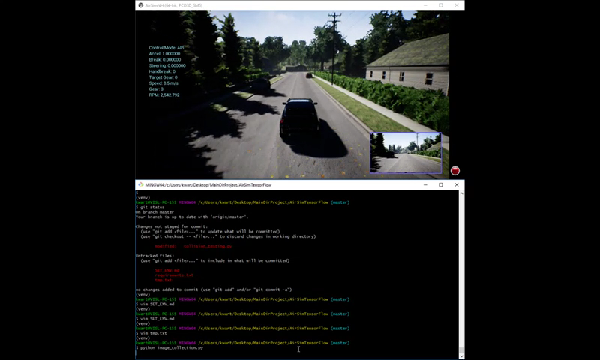

Slide 11
Step 2:Training in Drive-Track Scenario
A simple regression network should work:
Current path
Target path
steer
IMU BUFFER
Hidden layer
REGRESSION
However…

Slide 12
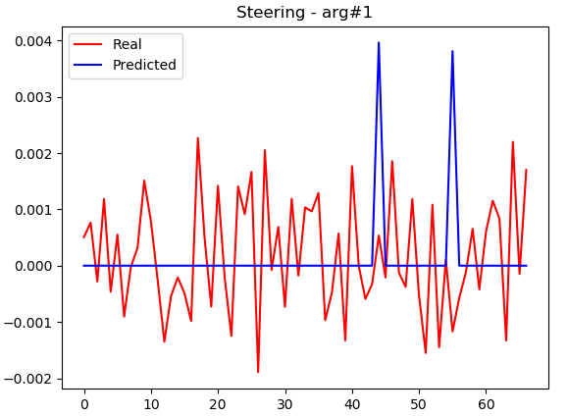
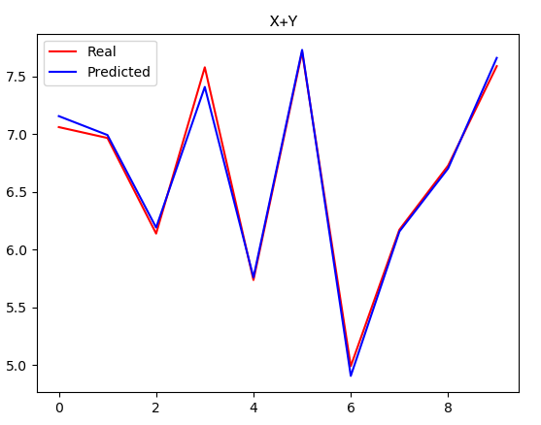
Issues: Biased (Random) Sampling
Hardly responsive
Low variance sampling is bad!

Slide 13
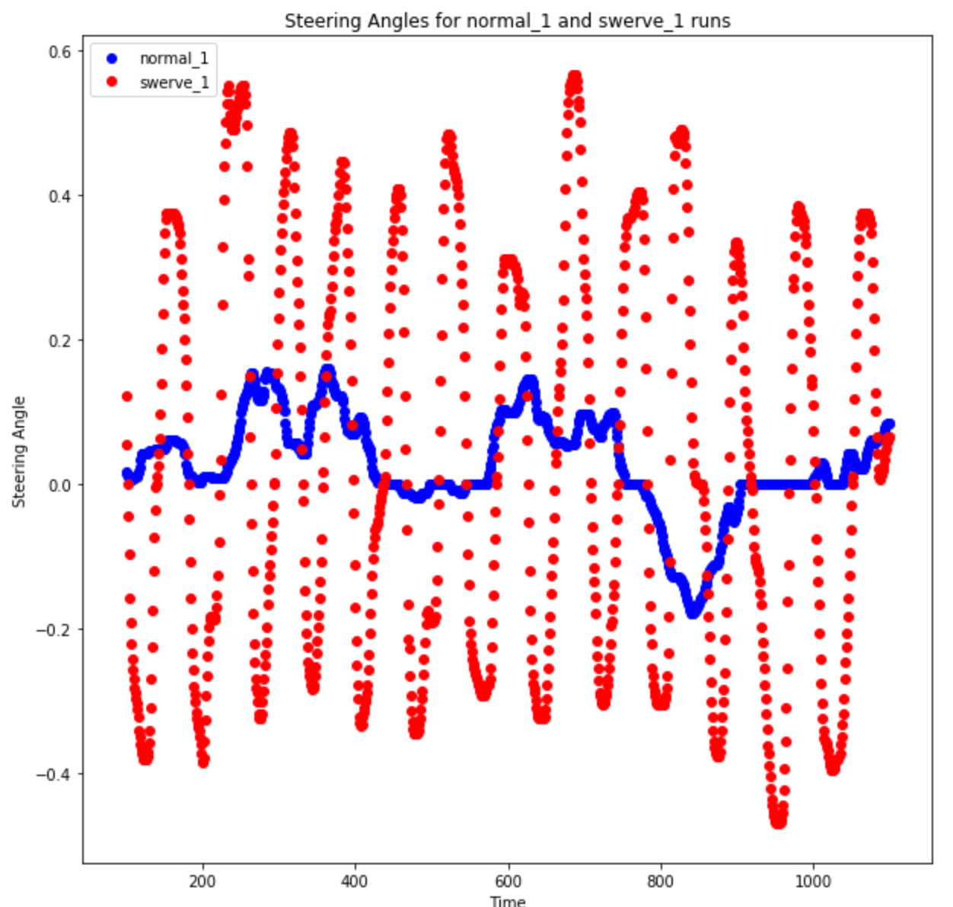
Solution: Balancing the Dataset
The swerve part is the important part
Initial dataset
Balanced dataset

Slide 14
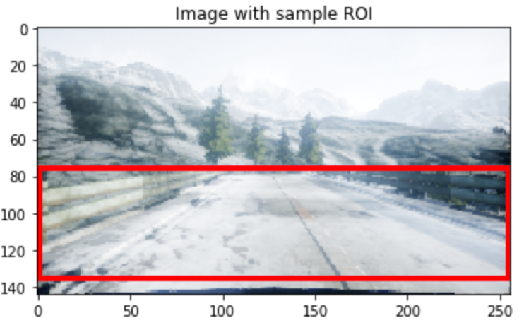
Training – Data Preperation
Drop 90% of image with steering~0 for a balanced dataset
Change image brightness randomly up to 40% for invariance of lightning
Cut the images to include only the ROI (Region Of Interest)
Reduce learning rate on plateau (to prevent overshooting a good minimum)

Slide 15
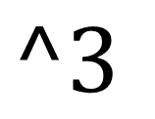
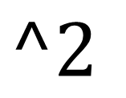
Architecture by Microsoft Garage
$$^3$$
$$^2$$
steer
CONV 2D
MAX POOL
IMU BUFFER
DENSE
D-OUT
CONCAT
Michael Nielsen’s book: http://neuralnetworksanddeeplearning.com

Slide 16
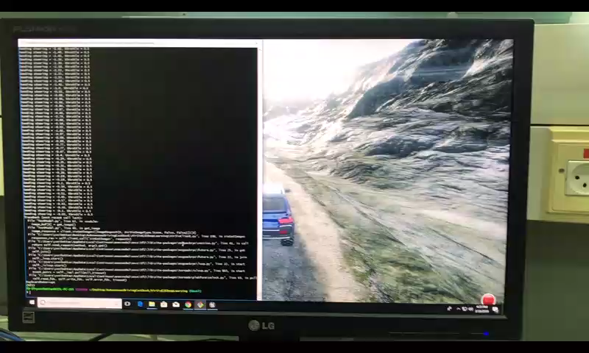
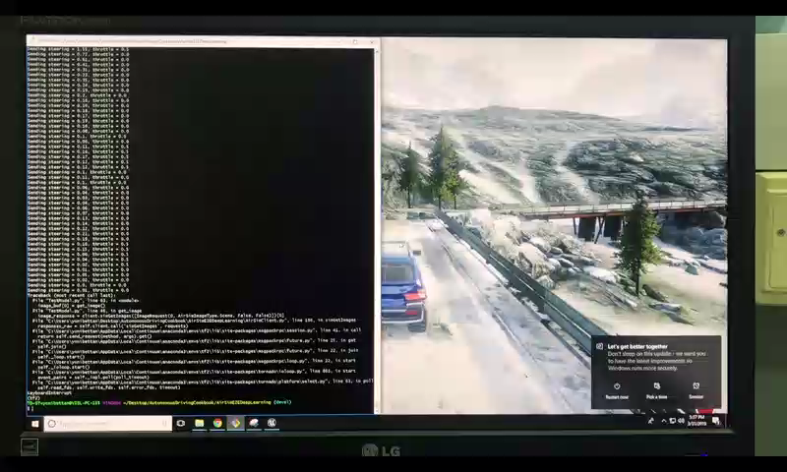
Training Loss / Performance
Loss
Loss
epoch
epoch

Slide 17
Tips for future projects
Use the suggested architecture (Microsoft)
Data sampling is biased → Prune to fit Real-World prior-distribution
Train with RELU Activation functions (fast learner)
CROSS YOUR FINGER AND HOPE IT TO WORKS ☺

Slide 18
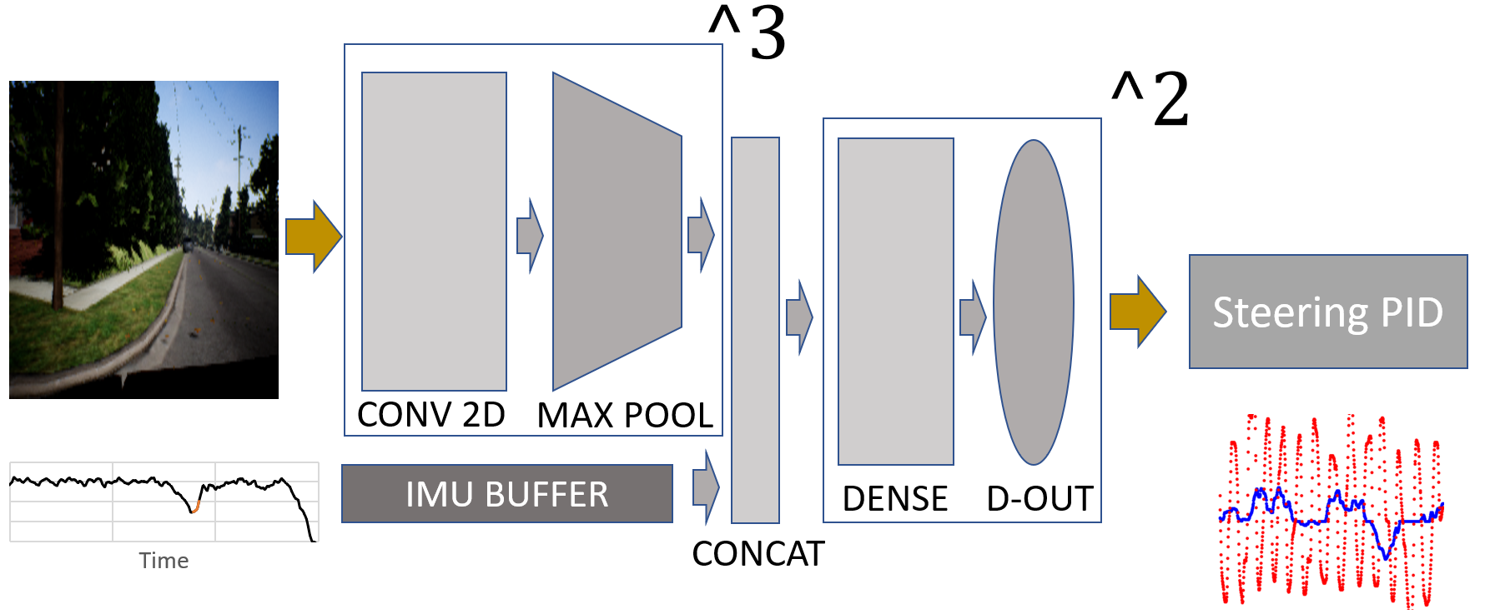
Conclusions
We show it is possible to train a simple regression network to deploy policy for driving, based on sensory input.
Data preprocessing is crucial (ROI selection, Unbiased-Sampling)

Slide 19
References
https://github.com/Microsoft/AirSim
https://github.com/FSTDriverless/AirSim
https://www.analyticsvidhya.com/blog/2016/12/21-deep-learning-videos-tutorials-courses-on-youtube-from-2016/

Slide 20
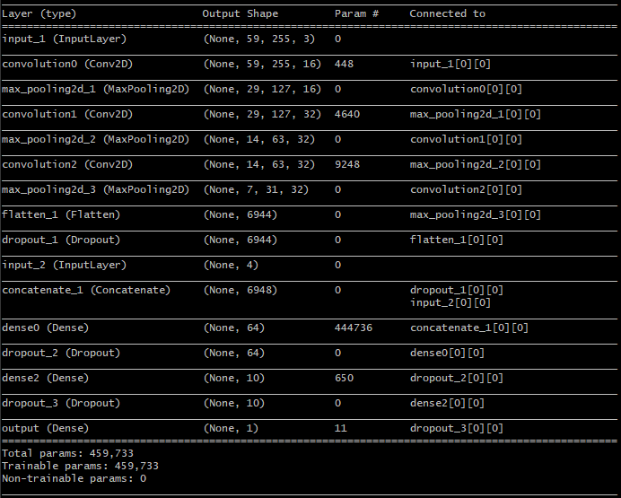
Appendix1: Microsoft architecture
Michael Nielsen’s book: http://neuralnetworksanddeeplearning.com

Slide 21
Appendix2(Arch.) Regression in Drive-Track Scenario
…
steer
…
14
Location, velocity etc.
10

